Slide 1
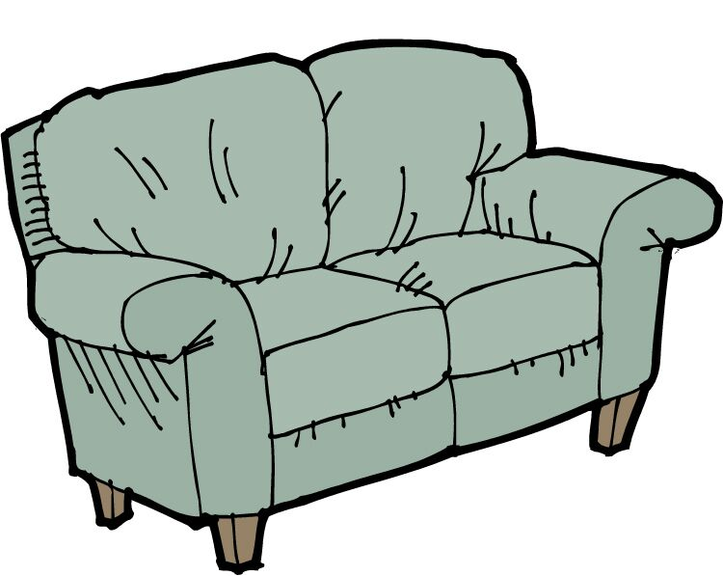
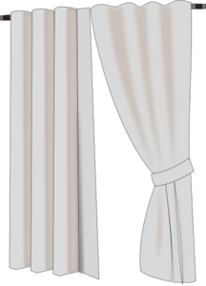
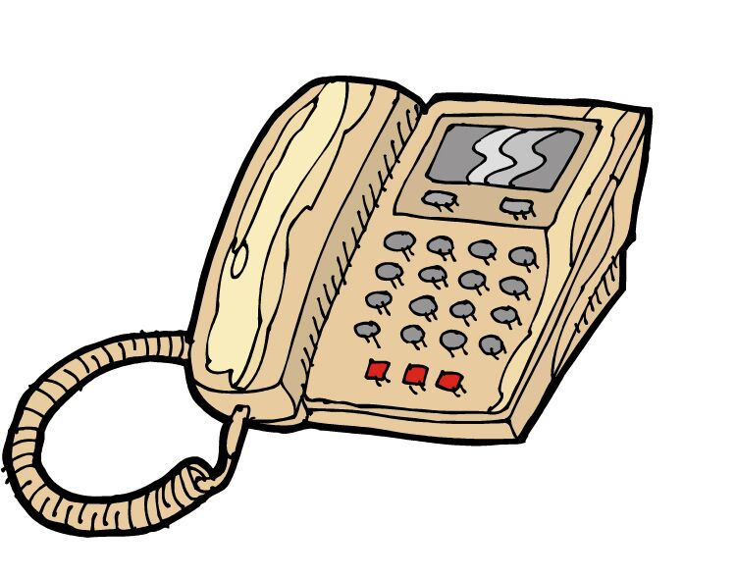
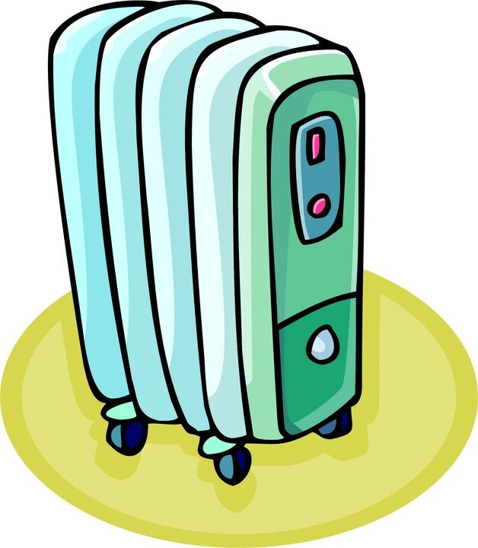
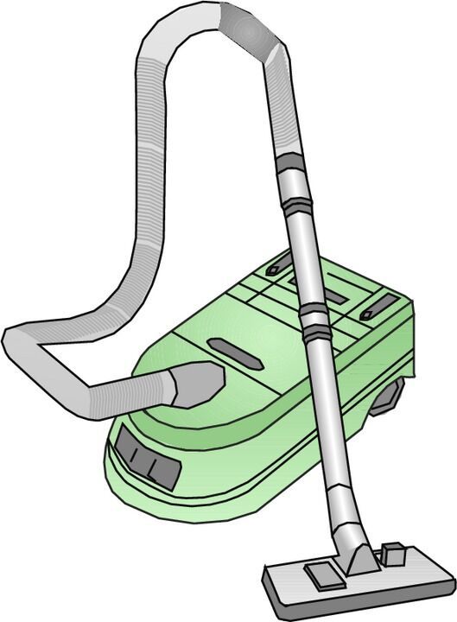
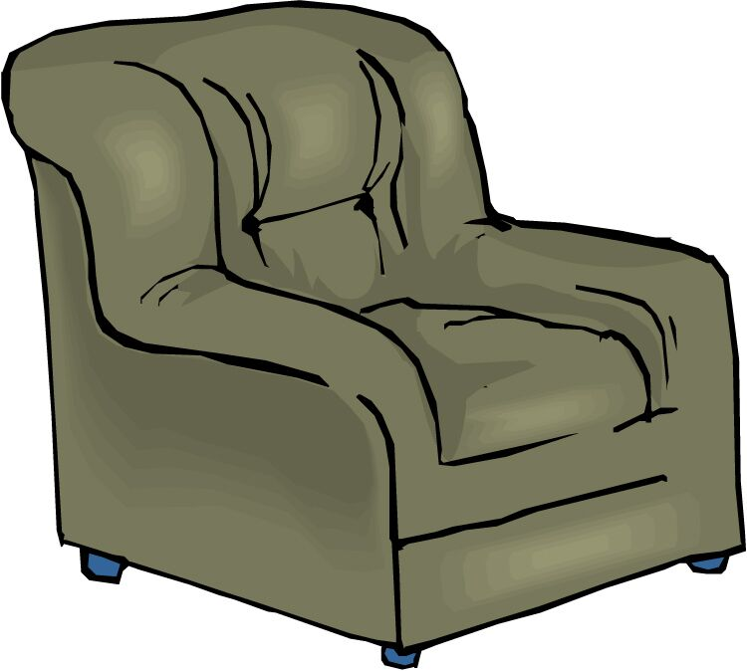
el sofá
Living room – Salón de estar
el cojín
las cortinas
el teléfono
la televisión
la fotografía
el reproductor de DVD
el estéreo
la calefacción
la radio
la aspiradora
el salón
© www.SaveTeachersSundays.com 2015
(Images © www.clipart.com or www.clker.com 2015)

